Slide 1
MOBILE FIRST
PRIORIZAR LA CREACIÓN DE SITIOS OPTIMIZADOS PARA MÓVILES
SERGIO SÁNCHEZ CARRASCO

Slide 2
INDICE DE CONTENIDOS
CONCEPTO DE MOBILE FIRST
IMPLEMENTACIÓN DE MOBILE FIRST EN CSS

Slide 3
1. CONCEPTO DE MOBILE FIRST
Primero Móvil y luego pantallas grandes.
  El diseño comienza enfocándose en la experiencia de usuarios en dispositivos móviles.
  Posteriormente, se adapta el diseño para dispositivos con pantallas más grandes como tablets y desktops.
  Flujo de trabajo:
    Diseñar para dispositivos móviles.
    Adaptar y escalar para pantallas más grandes.
¿Por qué usar mobile first?
  Si el sitio está diseñado a un público amplio, es probable que muchos usuarios accedan desde dispositivos móviles. Por lo tanto, es crucial garantizar una experiencia de usuario óptima en estos dispositivos.
  Adaptar un diseño móvil a una pantalla más grande suele ser más sencillo y eficiente que comprimir un diseño de escritorio para que funciones en un móvil.

Slide 4
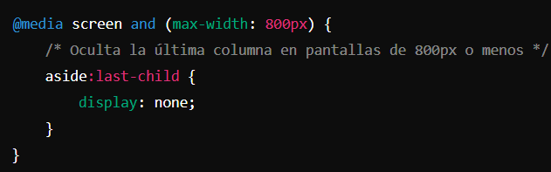
2. IMPLEMENTACIÓN DE MOBILE FIRST EN CSS
En lugar de escribir media queries para dispositivos pequeños usando max-width, como en el enfoque desktop-first, en Mobile first se utiliza min-width para adaptar el diseño a pantallas más grandes.
Ejemplo de enfoque Desktop First:
  En este enfoque, el diseño se adapta a pantallas pequeñas usando max-width.

Slide 5
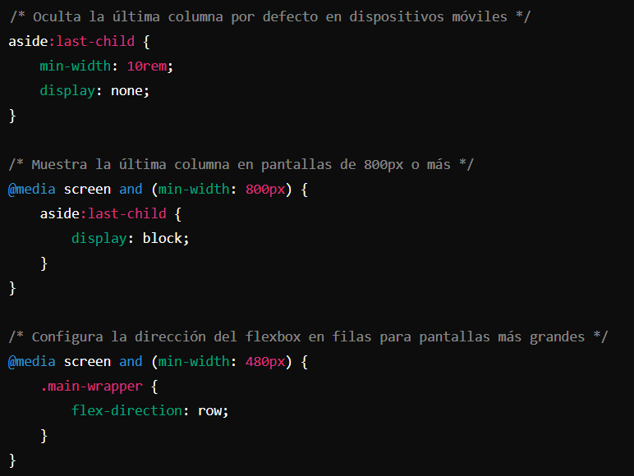
2. IMPLEMENTACIÓN DE MOBILE FIRST EN CSS
2. Conversión a Enfoque Mobile First:
En mobile first, las reglas básicas se aplican directamente a los dispositivos móviles, y las adaptaciones para pantallas más grandes se realizan con media-queries utilizando min-width.

Slide 6
2. IMPLEMENTACIÓN DE MOBILE FIRST EN CSS
Aquí el diseño para dispositivos móviles es el que se establece por defecto.
Luego, se usan media-queries con screen y con min-width para adaptar el diseño a pantallas más grandes.

